Slide 1


Recuento Completo de California: Censo 2020
Curso introductorio del Centro de Asistencia para el Cuestionario:
Capacitación para el personal y los voluntarios
Versión 1.29.20
Notes:
Guion del facilitador: Bienvenidos a la capacitación del curso introductorio del Centro de Asistencia para el Cuestionario (Questionnaire Assistance Center, QAC) para el personal y los voluntarios. Mi nombre es <nombre del instructor>. Antes de comenzar, vamos a asegurarnos de que todos los participantes hayan ingresado y estén sentados.

Slide 2
Descripción general
Título de la sección | Tema
Principios básicos del QAC | Hacer un recorrido por los roles de la Oficina del Censo de los EE. UU. (US Census Bureau, USCB por sus siglas en inglés), la Oficina de Recuento Completo de California, la función de un Centro de Asistencia para el Cuestionario (QAC por sus siglas en inglés), el rol del personal, los voluntarios del QAC y sus responsabilidades en un QAC.
Principios básicos de la participación | Observar y analizar un video de la descripción general del cuestionario del Censo 2020 para ayudar al personal y a los voluntarios a comprender cómo completar el cuestionario del Censo 2020 y, posteriormente, ayudar a los miembros de la comunidad que soliciten ayuda para completar el cuestionario del Censo 2020.
Informes de visitantes del QAC | Hacer un recorrido por el formulario de interacción con los visitantes con el personal y los voluntarios para mostrarles cómo completar el formulario para informar las interacciones con los miembros de la comunidad.
Notes:
Guion del facilitador: Veamos lo que abarcará esta capacitación.
Nota para el facilitador: Revise con los participantes las secciones y los resúmenes de los temas para la capacitación del curso introductorio del QAC.

Slide 3

Principios básicos del QAC
Notes:
Guion del facilitador: Ahora, veamos los principios básicos del QAC.

Slide 4
Descripción general de la sección
Revisar el rol de las dos organizaciones principales del Censo:
  Oficina del Censo de los EE. UU. (USCB)
  Oficina de Recuento Completo de California: Censo 2020
Analizar la función de base de un QAC y el rol importante que desempeñan el personal y los voluntarios del QAC al ayudar y motivar a los miembros de la comunidad a participar en el Censo 2020.
Notes:
Nota para el facilitador: Lea con la clase en voz alta la descripción general de la sección de los principios básicos del QAC.

Slide 5
Objetivos educativos
Reconocer la función de un Centro de Asistencia para el Cuestionario (QAC).
Comprender el rol y las responsabilidades del personal y los voluntarios del QAC.
Notes:
Nota para el facilitador: Lea con la clase en voz alta los objetivos educativos para la sección de los principios básicos del QAC.

Slide 6
¿Quién es usted?
1) ¿Trabaja en la Oficina del Censo de los EE. UU. (USCB)?
Respuesta: No
2) ¿Es un censista?
Respuesta: No
Notes:
Respuestas: 1) No; 2) No
Nota para el facilitador: Hágale a la clase las dos preguntas de la diapositiva y, para cada pregunta, pida que un participante se ofrezca como voluntario para dar la respuesta. Continúe preguntando a los voluntarios que participan hasta obtener la respuesta correcta. Haga clic con el ratón o use la tecla de desplazamiento de la flecha hacia abajo para mostrar la respuesta en la diapositiva (en la vista de presentación de diapositivas).

Slide 7
El rol de la USCB
La Oficina del Censo de los EE. UU. (USCB) es la autoridad federal designada que se encarga de hacer el censo y otras encuestas de la población americana.
Notes:
Nota para el facilitador: Revise el rol de la USCB con los participantes. Pregunte si los participantes tienen alguna duda y aclare lo que sea necesario.

Slide 8
USCB: cuál es su función
Asegurarse de que todos estén contados una vez, solo una vez, y en el lugar correcto de los EE. UU.
Notes:
Nota para el facilitador: Revise con los participantes el área de responsabilidad primordial de la USCB. Pregunte si los participantes tienen alguna duda y aclare lo que sea necesario.

Slide 9
USCB: cómo hacen el recuento
Censistas: empleados temporales de la USCB que hacen encuestas (puerta a puerta) y hacen el recuento de todos los que viven en los EE. UU. [Nota: Para obtener más información sobre el conteo de la USCB, consulte la diapositiva 52].
Conteo de los cuartos de grupo:
Establecimientos que alojan a muchas personas: colegios y universidades, centros de atención a largo plazo y hospitales.
Sitios transitorios: parques de vehículos recreativos, puertos deportivos, hoteles y moteles.
Lugares donde se prestan servicios: refugios, comedores de beneficencia y servicios ambulantes de comida.
Notes:
Nota para el facilitador: Revise con los participantes las maneras en las que la USCB hace el recuento (cuenta) durante el censo. Pregunte si los participantes tienen alguna duda y aclare lo que sea necesario. Opcional: Si los participantes de su organización quisieran explorar más sobre el proceso de conteo o los roles de los censistas de la USCB, puede pasar a las diapositivas 52 y 56.

Slide 10
El rol de la Oficina del Censo de California
La Oficina de Recuento Completo de California: Censo 2020 “asegura que todos los californianos obtengan la cuota justa de los recursos federales y de la representación en el Congreso al animar la plena participación de todos los californianos en el Censo 2020”.
Notes:
Nota para el facilitador: Revise con los participantes el rol de la Oficina de Recuento Completo de California: Censo 2020 (“Oficina del Censo de California”). Pregunte si los participantes tienen alguna duda y aclare lo que sea necesario.

Slide 11
Oficina del Censo de California: ¿Cuál es su función?
Supervisar y apoyar los esfuerzos de base y culturalmente congruentes con los asociados a la comunidad para llegar a las poblaciones más difíciles de contar (hardest-to-count, HTC por sus siglas en inglés) de California que pueden quedar fuera del recuento durante el Censo 2020, ¡y asegurar una California para todos!
Notes:
Nota para el facilitador: Revise con los participantes las áreas primordiales de responsabilidad de la Oficina de Recuento Completo de California: Censo 2020 (“Oficina del Censo de California”).
Haga notar a los participantes que, aunque la USCB puede alcanzar y censar a muchos californianos, no puede alcanzar ni censar a todos los californianos, en particular a aquellos que viven en las áreas más difíciles de contar. Aquí es donde la Oficina del Censo de California y los socios comunitarios que organizan los Centros de Asistencia para el Cuestionario (QAC) cumplen un papel vital para asegurar un recuento completo de todos los californianos.
Pregunte si los participantes tienen alguna duda y aclare lo que sea necesario.

Slide 12
El rol de los socios comunitarios
Apoyar los esfuerzos de alcance comunitario del Censo 2020 para que la Oficina del Censo de California llegue a las poblaciones más difíciles de contar (HTC) a nivel comunitario en todo el Estado.
Notes:
Nota para el facilitador: Revise con los participantes el rol de los socios comunitarios. Remárqueles a los participantes que hay muchos tipos de socios: las organizaciones administrativas y comunitarias (administrative community-based organizations, ACBO), el condado y la ciudad, los comités locales de recuento completo y las organizaciones de base comunitaria (community-based organizations, CBO) estatales, regionales y locales. Pregunte si los participantes tienen alguna duda y aclare lo que sea necesario.

Slide 13
Socios comunitarios:
¿Qué función cumplen?
Apoyar los esfuerzos de alcance comunitario del Censo 2020 para la Oficina del Censo de California mediante la aplicación de estrategias y mensajes lingüística y culturalmente congruentes para educar, involucrar y activar a las poblaciones más difíciles de contar (HTC) a nivel comunitario.
Notes:
Nota para el facilitador: Revise con los participantes la responsabilidad primordial de los socios comunitarios. Haga notar a los participantes que, aunque la USCB puede alcanzar y censar a muchos californianos, no puede alcanzar ni censar a todos los californianos, en particular a aquellos que viven en las áreas más difíciles de contar. Aquí es donde la Oficina del Censo de California y los socios comunitarios que organizan los Centros de Asistencia para el Cuestionario (QAC) cumplen un papel vital para asegurar un recuento completo de todos los californianos. Pregunte si los participantes tienen alguna duda y aclare lo que sea necesario.

Slide 14
El rol del Centro de Asistencia para el Cuestionario (QAC)
Los QAC son lugares físicos en los que los miembros de la comunidad pueden obtener de manera segura y conveniente información sobre el Censo 2020 en su idioma nativo, completar el censo en un dispositivo/teléfono e interactuar con las organizaciones comunitarias que sean mensajeros de confianza.
Nota: Los QAC estarán abiertos desde mediados de marzo hasta el 30 de abril (o más tarde).
Notes:
Nota para el facilitador: Revise con los participantes el rol de los Centros de Asistencia para el Cuestionario (QAC). Pregunte si los participantes tienen alguna duda y aclare lo que sea necesario. El facilitador también puede dar a algunos socios ejemplos concretos de los sitios de QAC de la zona o el número total de los sitios organizados.

Slide 15
Personal o voluntarios del QAC:
¿Qué función cumplen?
Como miembro del personal o voluntario del QAC, usted cumple un papel fundamental. Usted ayuda y motiva a los miembros de la comunidad a participar en el Censo 2020 y ayuda a los esfuerzos de la Oficina de Recuento Completo de California a AMPliar sus mensajes de alcance comunitario a las poblaciones más difíciles de contar (HTC) de todo el estado.
Notes:
Nota para el facilitador: Revise con los participantes las áreas de responsabilidad primordiales del personal y los voluntarios del QAC. Pregunte si los participantes tienen alguna duda y aclare lo que sea necesario.

Slide 16
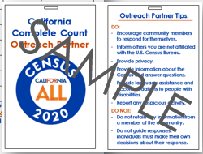
Qué hacer: credenciales
Todo el personal y todos los voluntarios del QAC deben usar sus credenciales cuando se encuentren en un QAC.
Notes:
Guion del facilitador: Veamos algunas cuestiones importantes que deben saber. Primero, como miembros del personal o voluntarios del QAC, deben usar sus credenciales cuando estén en un QAC.
Nota para el facilitador: Pregunte si los participantes tienen alguna duda y aclare lo que sea necesario.

Slide 17
Qué hacer: decir quién es usted
Deje en claro que no es un empleado de la Oficina del Censo de los EE. UU.
Identifíquese como miembro del personal o voluntario de la organización asociada que organiza el QAC/QAK.
Notes:
Guion del facilitador: También es importante que ustedes: 1) dejen en claro que no son empleados de la USCB cuando los miembros de la comunidad les pregunten, y 2) siempre identifíquense como miembros del personal o voluntarios de <nombre de la organización asociada>.
Nota para el facilitador: Pregunte si los participantes tienen alguna duda y aclare lo que sea necesario.

Slide 18

Qué hacer: observar
Cuando estén en un QAC, el personal y los voluntarios deben observar periódicamente la actividad en el QAC e informar cualquier actividad sospechosa.
Algunos ejemplos de actividades sospechosas son:
Personas que merodean cerca de los miembros de la comunidad que completan un cuestionario
Personas que toman fotos de los miembros de la comunidad en el QAC
Personas que molestan a los miembros de la comunidad en el QAC
Personas que manipulan los dispositivos del QAC
Notes:
Guion del facilitador: Es importante que se mantengan alerta observando periódicamente las actividades del QAC. Informen, en persona o por teléfono, cualquier actividad sospechosa que observen a su líder del censo o a su socio contratado por el censo.
Nota para el facilitador: Lea y analice los ejemplos de las actividades sospechosas con los participantes. Pregunte si los participantes tienen alguna duda y aclare lo que sea necesario.

Slide 19

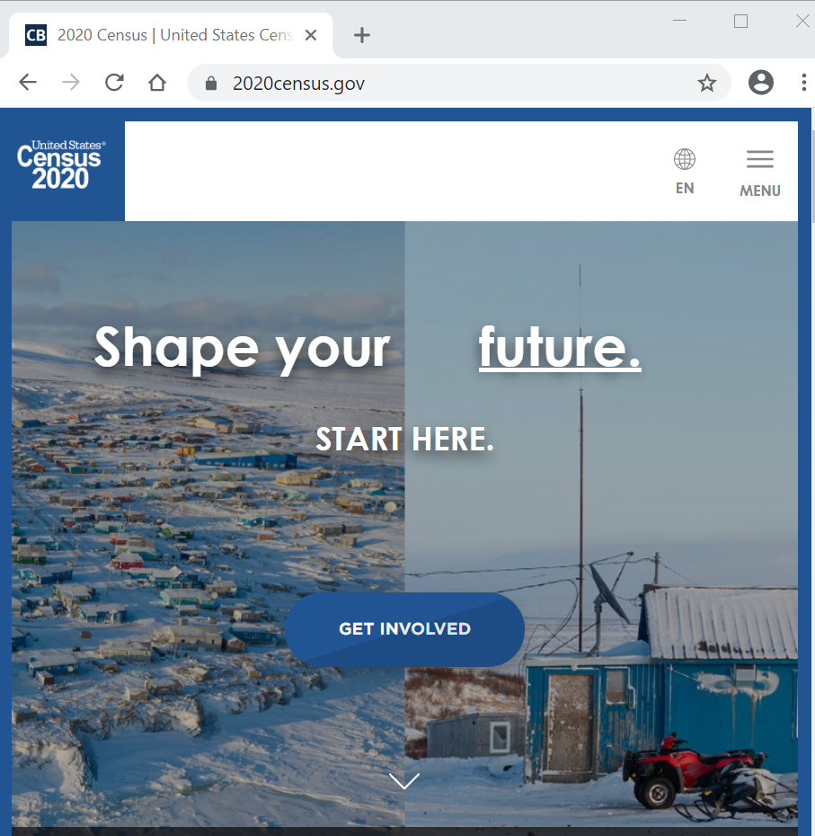
Qué hacer: estaciones de trabajo
Controle que haya un bloqueo de pantalla con contraseña en los dispositivos de las estaciones de trabajo del QAC.
Valide que la URL del atajo del escritorio sea https://www.2020census.gov/ para todos los dispositivos de las estaciones de trabajo del QAC. [Buscar “https” y el ícono de bloqueo en la dirección URL.] Consejo: Haga controles periódicos a lo largo de su turno para ayudar a proteger la confidencialidad de los miembros de la comunidad que utilizan estaciones de trabajo con dispositivos en el QAC.
Controle que las estaciones de trabajo con dispositivos del QAC estén etiquetadas con materiales y señalización de la Oficina del Censo de California.
El personal o los voluntarios responsables de establecer las estaciones de trabajo del QAC deben consultar la fase de establecimiento en la Guía para socios de alcance comunitario del QAC/QAK.
Notes:
Guion del facilitador: Es importante que revisen periódicamente las estaciones de trabajo con dispositivos del QAC para controlar:
Que las estaciones de trabajo con dispositivos que no use un miembro de la comunidad tengan las pantallas bloqueadas.
Que la página de inicio o la URL del atajo del escritorio esté dirigiendo a los miembros de la comunidad al sitio web actual del Censo 2020 en https://www.2020census.gov/.
Que las estaciones de trabajo con dispositivos estén etiquetadas correctamente con materiales y señalización de la Oficina del Censo de California.
Nota para el facilitador: Pregunte si los participantes tienen alguna duda y aclare lo que sea necesario.

Slide 20
Qué hacer: privacidad
Los interesados deben crear un entorno en el que las personas puedan responder sin interferencias.
Este entorno debe asegurar que las respuestas de alguien no puedan ser vistas por nadie a menos que sea un empleado jurado de la USCB. Los empleados de la USCB juran de por vida bajo la ley mantener la confidencialidad de las respuestas de una persona.
Consejos para mantener la privacidad:
Solo el personal o los voluntarios que ayudan a ingresar las respuestas del cuestionario (a solicitud del miembro de la comunidad) pueden ver las respuestas en la pantalla del dispositivo.
El personal o los voluntarios deben utilizar un tono de voz más bajo cuando dialoguen con los miembros de la comunidad que completan un cuestionario del Censo 2020 (especialmente al responder preguntas delicadas) y alejarse de la estación de trabajo después de dar una respuesta.
Notes:
Guion del facilitador: Es importante que mantengan el entorno del QAC de manera que cree una experiencia libre de interferencias para los miembros de la comunidad que completen el cuestionario del Censo 2020.
Nota para el facilitador: Pídales a los participantes que lean con usted en voz alta los consejos para mantener la privacidad.

Slide 21

Qué hacer: asistencia
¡Importante!
Para proteger la confidencialidad de los encuestados, el personal y los voluntarios deben animar a los miembros de la comunidad a que respondan de manera independiente a través de la opción de cuestionario telefónico, en línea o en papel que mejor se adapte a sus necesidades.
Si un miembro del público solicita ayuda para completar su formulario, diríjalo a la opción de respuesta (en línea, en papel, por teléfono, por correo o mediante la visita de un censista a su casa) que mejor se adapte a sus necesidades. Por ejemplo, si una persona está respondiendo en línea y necesita ayuda con el idioma, anímela a responder a través de la opción de respuesta telefónica, en lugar de la opción de respuesta en línea.
Si aun así le pide ayuda con la respuesta en línea, usted puede ayudarlo en este caso, pero infórmele que usted no es un empleado de la Oficina del Censo y, por lo tanto, sus respuestas no están protegidas por la ley con usted. Su respuesta solo está protegida por la Oficina del Censo una vez que se recibe.
Si aun así quiere esta ayuda después de esa explicación, no debe recopilar o retener la información de las respuestas fuera del cuestionario y no debe orientar las respuestas para el cuestionario (los miembros de la comunidad deben tomar su propia decisión sobre sus respuestas).
Notes:
Nota para el facilitador: Pídales a los participantes que lean con usted en voz alta el contenido de la dispositiva. Pregunte si los participantes tienen alguna duda y aclare lo que sea necesario.

Slide 22
Qué hacer: asistencia
Ayude a quienes tengan necesidades específicas de acceso al idioma con apoyo lingüístico en persona o conéctelos a los recursos en línea o por teléfono.
Nota: La Oficina del Censo de los EE. UU. pone a disposición de los encuestados 59 guías en distintos idiomas para ayudarlos a completar el cuestionario del Censo 2020. [https://www.census.gov/programs-surveys/decennial-census/2020-census/planning-management/language-resources/language-guides.html]
Notes:
Guion del facilitador: Es importante que ayuden a los miembros de la comunidad que necesitan apoyo en su idioma o que los conecten a los recursos de apoyo en idiomas distintos del inglés de la USCB a través de Internet, por teléfono o con sus guías de idiomas impresas o en video.
Nota para el facilitador: Pregunte si los participantes tienen alguna duda y aclare lo que sea necesario. [Para obtener más información sobre los idiomas y los recursos disponibles, consulte las diapositivas 42-44.] Opcional: Los instructores que quieran dar consejos a los participantes sobre cómo ayudar a los miembros de la comunidad pueden consultar el manual para el instructor, talleres 5 y 6.

Slide 23
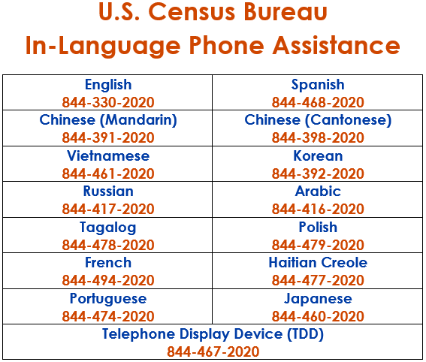
Qué hacer: asistencia
Dé acceso al apoyo telefónico a quienes prefieran completar el cuestionario por teléfono en lugar de hacerlo por Internet o a quienes tengan acceso limitado a una línea telefónica fija o dispongan de minutos limitados en su celular.
Notes:
Guion del facilitador: Es importante que ayuden a los miembros de la comunidad que necesitan acceso a un teléfono para completar el Censo 2020 por teléfono a través del Centro de Atención Telefónica de Idiomas de la USCB.
Asegúrense de que, si los miembros de la comunidad necesitan apoyo en su idioma, ustedes los conecten al número telefónico apropiado.
Nota para el facilitador: Pregunte si los participantes tienen alguna duda y aclare lo que sea necesario.

Slide 24
Qué hacer: asistencia
Ofrezca adaptaciones razonables para las personas con discapacidad y los adultos mayores.
Recursos: Consejos para ofrecer adaptaciones, cómo ayudar a las personas con discapacidad y herramientas para la comunidad de personas con discapacidad del Censo 2020 [https://www.disabilityrightsca.org/post/2020-census-disability-community-toolkit]
Notes:
Guion del facilitador: Es importante que ayuden a los miembros de la comunidad con discapacidad que soliciten adaptaciones conectándolos al recurso apropiado de la USCB (p. ej., el acceso telefónico mediante un teléfono de texto (teletypewriter, TT) o teletipo (teletype, TTY), la guía de idiomas en lenguaje de señas americano (American Sign Language, ASL), la guía de idiomas en letra grande o la guía de idiomas impresa en braille.
Nota para el facilitador: Pregunte si los participantes tienen alguna duda y aclare lo que sea necesario.

Slide 25
Qué hacer: asistencia
Ofrezca acceso en línea a quienes no pueden acceder o tienen acceso limitado a banda ancha.
Responda las preguntas sobre quién puede censarse como miembro del grupo familiar.
Notes:
Guion del facilitador: Es importante que ustedes:
Respondan las preguntas de los miembros de la comunidad sobre quién puede censarse como miembro del grupo familiar.
Ofrezcan acceso en línea a los miembros de la comunidad que lo necesiten (p. ej., que no tengan Internet o que tengan acceso insuficiente o limitado a banda ancha).
Nota para el facilitador: Pregunte si los participantes tienen alguna duda y aclare lo que sea necesario.

Slide 26
Qué hacer: asistencia
Responda las preguntas sobre el cuestionario del Censo 2020 y dé aclaraciones a los miembros de la comunidad, según sea necesario.
Nota: Los miembros de la comunidad deben tomar sus propias decisiones sobre sus respuestas en el cuestionario del Censo 2020.
Notes:
Guion del facilitador: Es importante que ustedes:
Respondan las preguntas de los miembros de la comunidad sobre quién puede censarse como miembro del grupo familiar.
Ofrezcan acceso en línea a los miembros de la comunidad que lo necesiten (p. ej., que no tengan Internet o que tengan acceso insuficiente o limitado a banda ancha).
Nota para el facilitador: Pregunte si los participantes tienen alguna duda y aclare lo que sea necesario.

Slide 27
Qué no hacer
No oriente las respuestas para el cuestionario del Censo 2020.
No recopile ni retenga información de las respuestas fuera del formulario en línea de la USCB.
Notes:
Guion del facilitador: Es importante que recuerden algunas cuestiones clave que están prohibidas para el personal o los voluntarios del QAC: [lea los puntos de la diapositiva].
Nota para el facilitador: Pregunte si los participantes tienen alguna duda y aclare lo que sea necesario.

Slide 28
Qué no hacer
No recopile información de personas a las que quiera ingresar más tarde en el sitio web de respuestas al Censo 2020 de la USCB.
Por ejemplo, no recopile información en papel para luego ingresarla usted mismo en el formulario en línea de la USCB.
Notes:
Guion del facilitador: Aquí hay otro “qué no hacer” importante para que recuerde: [lea el contenido de la diapositiva].
Nota para el facilitador: Pregunte si los participantes tienen alguna duda y aclare lo que sea necesario.

Slide 29
Qué no hacer
No use el logotipo de la USCB en los dispositivos del QAC/QAK.
Nota: Los socios tienen la libertad de poner logotipos en los dispositivos para el socio o para la Oficina del Censo de California.
Notes:
Guion del facilitador: El último “qué no hacer” es: [lea el contenido de la diapositiva].
Nota para el facilitador: Pregunte si los participantes tienen alguna duda y aclare lo que sea necesario.

Slide 30
Sugerencia de acceso rápido sobre qué hacer y qué no hacer
Como recordatorio, siempre puede consultar el reverso de su credencial para obtener un resumen de alto nivel sobre qué hacer y qué no hacer.
Notes:
Guion del facilitador: Sugerencia: en el reverso de su credencial del Censo 2020 de la Oficina del Censo de California hay un resumen de alto nivel sobre qué hacer y qué no hacer, que puede consultar rápidamente cuando necesite un recordatorio de qué hacer y qué no hacer.
Nota para el facilitador: Pregunte si los participantes tienen alguna duda y aclare lo que sea necesario.

Slide 31
Resumen de la sección
Como puede ver, la USCB hace su parte para contar a todos.
La Oficina de Recuento Completo de California: Censo 2020 se centra en trabajar con socios de la comunidad para llegar a los californianos en las áreas más difíciles de contar (HTC).
Los socios comunitarios, que son mensajeros de confianza, organizan los Centros de Asistencia para el Cuestionario (QAC) a nivel comunitario para involucrar y motivar a los miembros de la comunidad a participar en el Censo 2020.
¡Es una asociación interconectada para garantizar un recuento completo de todos los californianos!
Notes:
Guion del facilitador: Repasemos algunos de los actores clave y sus roles que ayudan a garantizar un recuento completo en California: [lea los puntos en la diapositiva].
Nota para el facilitador: Pregunte si los participantes tienen alguna duda y aclare lo que sea necesario.

Slide 32

Aportes clave
Principios básicos del QAC
 | Oficina del Censo de los EE. UU. (USCB): hace el censo y se asegura de que todos estén censados una vez, solo una vez, y en el lugar correcto de EE. UU.
 | Oficina de Recuento Completo de California: apoya y coordina los esfuerzos de base de alcance comunitario del Censo 2020 con socios de la comunidad para involucrar y motivar a las poblaciones más difíciles de contar (HTC) y, así, garantizar un recuento completo de todos los californianos.
 | Personal o voluntarios del QAC: involucra a los miembros de la comunidad ofreciendo asistencia y motivación en persona y en su idioma para fomentar la participación en el Censo 2020.
Notes:
Nota para el facilitador: Pídales a los participantes que lean con usted en voz alta los aportes clave de la diapositiva. Pregunte si los participantes tienen alguna duda y aclare lo que sea necesario.

Slide 33

Principios básicos de la participación
Notes:
Guion del facilitador: Ahora, veamos los principios básicos de la participación.

Slide 34
Descripción general de la sección
Revisar las preguntas en el cuestionario en línea del Censo 2020 a través del video de la guía de idiomas de la USCB que ofrece una descripción general de cómo completar el formulario en línea.
Revisar las herramientas y los recursos de la USCB disponibles en su idioma para ayudar a los miembros de la comunidad a completar el Censo 2020 en un Centro de Asistencia para el Cuestionario (QAC).
Analizar las formas en las que el personal y los voluntarios de un QAC pueden participar, ayudar y motivar a los miembros de la comunidad para que participen en el Censo 2020.
Notes:
Nota para el facilitador: Lea con la clase en voz alta la descripción general de la sección de los principios básicos de la participación.

Slide 35
Objetivos educativos
Comprender las preguntas del cuestionario en línea del Censo 2020.
Comprender cómo ayudar a alguien a completar el cuestionario del Censo 2020.
Notes:
Nota para el facilitador: Lea con la clase en voz alta los objetivos educativos para la sección de los principios básicos de la participación.

Slide 36
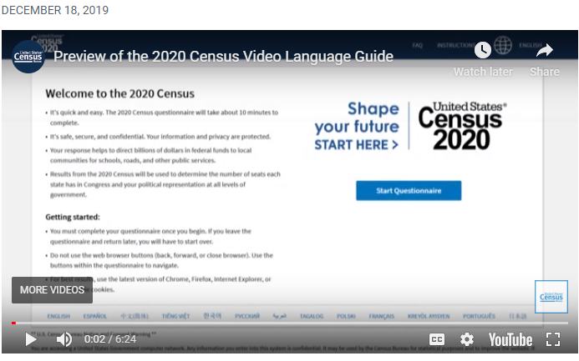
Video de la guía de idiomas de la USCB
https://www.census.gov/library/video/2019/preview-2020-census-video-language-guide.html
Notes:
Guion del facilitador: Veamos un video breve (6 minutos y 24 segundos) que muestra cómo completar el formulario en línea de la USCB.
Nota para el facilitador: Haga clic en la URL que aparece en la diapositiva para iniciar el video. Asegúrese de que la URL del video coincida con las necesidades de idioma de los participantes. Infórmeles a los participantes que habrá una prueba breve después del video. Pídales a los participantes que presten mucha atención al video y que tomen notas según sea necesario.

Slide 37
Revisión del formulario en línea del Censo 2020
Para completar el cuestionario en línea, ¿qué pueden escribir las personas para comenzar/abrir su único grupo familiar?
Respuesta: La identificación del censo (recibida por correo) o la dirección de su casa
Notes:
Nota para el facilitador: La respuesta es “la identificación del censo o la dirección de su casa”.
Guion del facilitador: ¿Quién quiere ser voluntario para responder la pregunta de la diapositiva? Nota para el facilitador: Continúe preguntando a los voluntarios que participan hasta obtener la respuesta correcta. Haga clic con el ratón o use la tecla de desplazamiento de la flecha hacia abajo para mostrar la respuesta en la diapositiva.

Slide 38
Revisión del formulario en línea del Censo 2020
¿Se podrá comenzar el cuestionario en línea, pausarlo y luego regresar más tarde para completarlo?
Respuesta: No
Notes:
Nota para el facilitador: La respuesta es “no”.
Guion del facilitador: ¿Quién quiere ser voluntario para responder esta pregunta? Nota para el facilitador: Continúe preguntando a los voluntarios que participan hasta obtener la respuesta correcta. Haga clic con el ratón o use la tecla de desplazamiento de la flecha hacia abajo para mostrar la respuesta en la diapositiva (en la vista de presentación de diapositivas).

Slide 39
Revisión del formulario en línea del Censo 2020
¿Se puede usar el botón de retroceso y avance al completar el formulario en línea?
Respuesta: No
Notes:
Nota para el facilitador: La respuesta es “no”.
Guion del facilitador: ¿Quién quiere ser voluntario para responder esta pregunta? Nota para el facilitador: Continúe preguntando a los voluntarios que participan hasta obtener la respuesta correcta. Haga clic con el ratón o use la tecla de desplazamiento de la flecha hacia abajo para mostrar la respuesta en la diapositiva.

Slide 40
Revisión del formulario en línea del Censo 2020
¿A quién se debe censar en el grupo familiar?
Respuesta: A todos los que vivan o se queden con usted el 1ro de abril.
Incluya a bebés y niños (todas las edades), familiares cercanos o lejanos, personas que no están relacionadas con usted y personas que se quedan con usted sin un lugar permanente para vivir.
Notes:
Nota para el facilitador: La respuesta es “a todos los que vivan o se queden con usted el 1ro de abril”.
Guion del facilitador: ¿Quién quiere ser voluntario para responder esta pregunta? Nota para el facilitador: Continúe preguntando a los voluntarios que participan hasta obtener la respuesta correcta. Haga clic con el ratón o use la tecla de desplazamiento de la flecha hacia abajo para mostrar la respuesta en la diapositiva.

Slide 41
Revisión del formulario en línea del Censo 2020
¿A quién no se debe censar en el grupo familiar?
Respuesta: A cualquier persona que viva lejos de la dirección la mayor parte del año.
No incluya estudiantes universitarios, personal de las fuerzas armadas, personas que viven en asilos para ancianos, instituciones mentales, cárceles o centros penitenciarios ni personas que van de visita y que generalmente viven y duermen en otro lugar.
Notes:
Nota para el facilitador: La respuesta es “a cualquier persona que viva lejos de la dirección la mayor parte del año”.
Guion del facilitador: ¿Quién quiere ser voluntario para responder esta pregunta? Nota para el facilitador: Continúe preguntando a los voluntarios que participan hasta obtener la respuesta correcta. Haga clic con el ratón o use la tecla de desplazamiento de la flecha hacia abajo para mostrar la respuesta en la diapositiva.

Slide 42
Opciones del Centro de Atención Telefónica de Idiomas de la USCB.
Hay diferentes números gratuitos de la USCB para los 13 idiomas distintos del inglés que están disponibles a través del Centro de Atención Telefónica de la USCB.
Nota: El número de teléfono de texto (TT) o teletipo (TTY) del Centro de Atención Telefónica de Idiomas de la USCB ofrece adaptaciones para personas sordas, con problemas de audición o con dificultades del habla.
Notes:
Guion del facilitador: Veamos las opciones del Centro de Atención Telefónica de Idiomas del Censo 2020 de la USCB para obtener ayuda en idiomas distintos del inglés.
Nota para el facilitador: Remárqueles a los participantes la opción de TT/TTY para asistir a las personas con discapacidad. Pregunte si los participantes tienen alguna duda y aclare lo que sea necesario.

Slide 43
Opciones en línea de la USCB
El cuestionario del Censo 2020 se puede completar en línea en los siguientes idiomas distintos del inglés:
Español
Chino (cantonés
y mandarín)
Vietnamita
Coreano
Ruso
Árabe
Tagalo
Polaco
Francés
Criollo haitiano
Portugués
Japonés
Notes:
Guion del facilitador: Veamos las opciones del formulario en línea del Censo 2020 de la USCB para obtener ayuda en idiomas distintos del inglés.
Nota para el facilitador: Remárqueles a los participantes la opción de TT/TTY para asistir a las personas con discapacidad. Pregunte si los participantes tienen alguna duda y aclare lo que sea necesario.

Slide 44
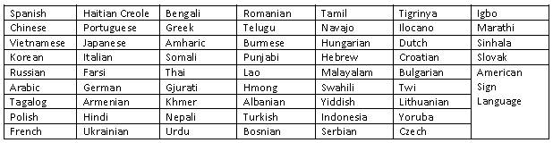
Opciones de la guía de idiomas de la USCB
Las guías de idiomas de la USCB (tanto en formato impreso como en video) son descripciones generales del cuestionario del Censo 2020 escrito en 59 idiomas distintos del inglés, determinadas por las estimaciones de 5 años de la Encuesta de la Comunidad Americana (American Community Survey, ACS) de 2016 que identificó grupos lingüísticos con una gran cantidad de grupos familiares en los que se habla inglés de manera limitada.
Nota: La guía de idiomas de la USCB en lenguaje de señas americano (ASL) en formato de video ofrece adaptaciones para personas sordas, con problemas de audición o con dificultades del habla.
URL de las guías impresas: [https://www.census.gov/programs-surveys/decennial-census/2020-census/planning-management/language-resources/language-guides.html]. URL de las guías en formato de video: [https://www.census.gov/library/video/2019/preview-2020-census-video-language-guide.html].
Notes:
Guion del instructor: Hay 59 guías en idiomas distintos del inglés. Estos idiomas representan los 59 idiomas principales distintos del inglés, según las estimaciones de 5 años de la Encuesta de la Comunidad Americana (ACS) de 2016 de la USCB. Estas 59 guías en idiomas distintos del inglés están disponibles en línea para descargarlas y leerlas, imprimirlas o mirarlas. La guía de idiomas en ASL solo está disponible en formato de video.
Nota para el facilitador: Remárqueles a los participantes que estas guías de idiomas están disponibles en línea a través del sitio web de la USCB en versión impresa y en formato de video. URL de las guías impresas: [https://www.census.gov/programs-surveys/decennial-census/2020-census/planning-management/language-resources/language-guides.html]. URL de las guías en formato de video: [https://www.census.gov/library/video/2019/preview-2020-census-video-language-guide.html].

Slide 45
Opciones de la guía de idiomas de la USCB
Hay una versión impresa en tamaño grande de la guía de idiomas de la USCB en inglés.
[https://www2.census.gov/programs-surveys/decennial/2020/resources/language-materials/guides/Large-Print-Guide.pdf?#].
Hay una guía de idiomas de la USCB impresa disponible en braille.
[Llame al 800-923-8282 para solicitar una guía en braille a un representante del servicio al cliente de la USCB].
Nota: Estas guías de idiomas de la USCB ofrecen adaptaciones para personas con visión deficiente o para ciegos.
Notes:
Guion del instructor: Hay dos opciones de la guía de idiomas de la USCB para asistir a personas con discapacidad que tienen visión deficiente o que son ciegas: una guía de idiomas impresa o digital en letra grande y una guía de idiomas impresa en braille.
Nota para el facilitador: Remárqueles a los participantes cuál es la URL de la guía en letra grande y cuáles son los pasos para solicitar/obtener una guía de idiomas impresa en braille. Pregunte si los participantes tienen alguna duda y aclare lo que sea necesario.

Slide 46
Resumen de idiomas: Revisión/cuestionario
¿Cuántos idiomas distintos del inglés están disponibles a través del Centro de Atención Telefónica de Idiomas?
¿Cuántos idiomas de la USCB son compatibles con las guías de idiomas?
¿Puede nombrar 4 de los idiomas distintos del inglés que están disponibles para el cuestionario en línea?
¿Puede nombrar 4 idiomas más distintos del inglés que están disponibles para el cuestionario en línea sin repetir las respuestas que ya dio?
¿Qué opciones de la USCB están disponibles para asistir a las personas con discapacidad?
Notes:
Respuestas
13 [Nota: Aunque el chino se cuenta como un idioma, hay dos guías en chino (cantonés y mandarín).]
59
Inglés, español, chino (cantonés o mandarín), vietnamita, coreano, ruso, árabe, tagalo, polaco, francés, criollo haitiano, portugués y japonés.
Las respuestas pueden ser cualquiera de los idiomas anteriores enumerados en el punto 3 que no se hayan mencionado.
Guía de idiomas en ASL, guía de idiomas en letra grande en inglés, guía de idiomas impresa en braille y servicio telefónico de TT/TTY.

Slide 47
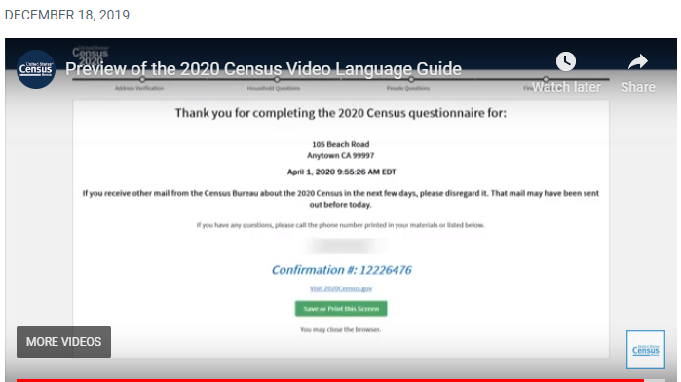
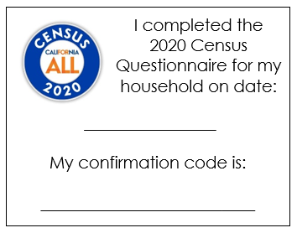
Código de confirmación del censo
Imagen de la plantilla del código de confirmación del censo
Captura de pantalla del código de confirmación en línea del Censo 2020 de la Oficina del Censo de los EE. UU.
Nota: El código de confirmación es único para cada miembro de la comunidad que completa un cuestionario en línea del Censo 2020.
Notes:
Guion del instructor: Ahora, veamos cómo los miembros de la comunidad pueden registrar su código de confirmación del Censo 2020:
Pueden escribir el código de confirmación del censo de la plantilla en papel dada por el QAC para guardarla en casa.
O bien, pueden tomar una foto con su teléfono móvil si tienen acceso a este.
Nota para el facilitador: Remárqueles a los participantes que el código de confirmación del censo aparece después de que los miembros de la comunidad envían su cuestionario en línea del Censo 2020. Infórmeles que es importante que el personal o los voluntarios del QAC les sugieran a los miembros de la comunidad que escriban o tomen una foto de este código antes de cerrar el navegador web. Pregunte si los participantes tienen alguna duda y aclare lo que sea necesario.

Slide 48

Preguntas frecuentes
Notes:
Guion del facilitador: Ahora, veamos las preguntas frecuentes que deben conocer para ayudarlos a responder las preguntas de los miembros de la comunidad que visitan un QAC.

Slide 49
Preguntas frecuentes: preguntas que se analizaron
¿Puede ayudarme a completar el cuestionario del censo? ¿Tengo que completar el formulario en línea? ¿Trabaja para la USCB? ¿Qué recursos están disponibles para responder el cuestionario del censo? ¿Hay otros recursos disponibles en mi idioma? ¿A quién se debe censar?
Notes:
Guion del facilitador: Primero, repasemos las preguntas frecuentes que se analizaron durante las secciones de los principios básicos del QAC y los principios básicos de la participación de la capacitación.
Nota para el facilitador: Revise con los participantes las preguntas frecuentes que figuran en el contenido de la diapositiva. Pregunte si los participantes tienen alguna duda y aclare lo que sea necesario.

Slide 50
Más preguntas frecuentes que debe conocer
¿Cuáles son las fechas importantes del censo?
A partir de mediados de marzo de 2020, cada grupo familiar recibirá una tarjeta postal por correo en la que se informarán las opciones para completar el cuestionario del Censo. Se puede hacer en línea, por teléfono o con un formulario en papel. La Oficina del Censo de los EE. UU. se comunicará con los grupos familiares que no hayan completado el cuestionario durante el período de respuesta voluntaria (de marzo a abril de 2020) durante el seguimiento por falta de respuesta (de mayo a julio de 2020). Los censistas de la Oficina del Censo de los EE. UU. también pueden comunicarse con los grupos familiares que envían cuestionarios parcialmente completos en un esfuerzo por obtener respuestas completas.
Notes:
Guion del facilitador: Ahora, revisemos las preguntas frecuentes restantes que deben conocer.
Nota para el facilitador: Revise y analice con los participantes el contenido de la diapositiva. Pregunte si los participantes tienen alguna duda y aclare lo que sea necesario.

Slide 51
Más preguntas frecuentes que debe conocer
¿Por qué debo completar el censo?
El Censo 2020 ayudará a decidir cómo miles de millones de dólares llegarán a nuestras familias. Sus respuestas ayudarán a determinar la financiación de decenas de programas que ofrecen recursos esenciales a los californianos. La información del censo determina las asignaciones de fondos para escuelas, los programas de cuidado infantil, los proyectos de mantenimiento de carreteras y los programas de asistencia social. El Censo 2020 garantizará la salud y el bienestar de nuestras familias y de nuestras vecindades. Al completar el formulario, su información indica dónde se construyen nuevos hospitales, mejoran nuestros programas de salud y aumentan los empleos y las oportunidades comerciales. El Censo 2020 determinará la cantidad de representantes que California tiene en la Cámara de Representantes de Estados Unidos y la cantidad de votos que tenemos en el Colegio Electoral. Su información también se usará para volver a establecer los límites de la Asamblea Estatal y del Senado. Participar en el Censo 2020 garantiza que usted y sus comunidades tengan una representación justa.
Notes:
Nota para el facilitador: Revise y analice con los participantes el contenido de la diapositiva. Pregunte si los participantes tienen alguna duda y aclare lo que sea necesario.

Slide 52
Más preguntas frecuentes que debe conocer
¿Cuál es la diferencia entre un especialista asociado y un censista de la USCB?
Ambos trabajan para la USCB. El trabajo de un censista es hacer investigaciones y censar a la población a través de encuestas en las vecindades y visitando casas y negocios. Un especialista asociado no censa a la población, sino que conecta a los socios comunitarios con las herramientas y los recursos ofrecidos por la USCB y hace actividades educativas y de alcance comunitario sobre el censo.
¿La USCB visitará mi casa?
Es posible, pero no se preocupe ni se alarme. Es un proceso normal. Desde abril y hasta fines de julio, los censistas estarán haciendo encuestas en las vecindades locales para hacer un seguimiento de los grupos familiares que no respondieron o que tuvieron respuestas incompletas. Tendrán credenciales e identificación para demostrar que trabajan para la USCB.
Notes:
Nota para el facilitador: Revise y analice con los participantes el contenido de la diapositiva. Pregunte si los participantes tienen alguna duda y aclare lo que sea necesario.

Slide 53
Más preguntas frecuentes que debe conocer
Tengo dudas de si alguien más censó nuestro grupo familiar. ¿Debo completar el cuestionario de todas maneras?
Sí, está bien completar el formulario incluso si cree que otra persona de su grupo familiar ya lo completó. Complete el Censo 2020 e incluya a todas las personas que viven en la casa (niños, personas que no son familiares y otras familias), incluso si estas personas creen que otros podrían haber respondido antes. La USCB tiene implementados procesos para aplicar una solución en caso de haber respuestas por duplicado. Deberá incluir a todos los que componen su grupo familiar (bebés, niños, incluidos niños en guarda, personas que no son familiares y otros familiares). Para consultar una lista de a quiénes se debe censar, visite https://2020census.gov/en/who-to-count.html.
Notes:
Nota para el facilitador: Revise y analice con los participantes el contenido de la diapositiva. Pregunte si los participantes tienen alguna duda y aclare lo que sea necesario.

Slide 54
Más preguntas frecuentes que debe conocer
El sitio web de la USCB no funciona. ¿Cómo completo mi formulario?
Le sugerimos que complete el cuestionario por teléfono. Solo debe dar su dirección en lugar del código que se le envió por correo.
¿Qué recursos están disponibles para responder el cuestionario?
El sitio web de la USCB incluye un glosario donde puede buscar un término y obtener una definición; p. ej., la definición de “raza”. Para obtener más información, consulte el glosario de la USCB en https://www.census.gov/glossary/.
Notes:
Nota para el facilitador: Revise y analice con los participantes el contenido de la diapositiva. Pregunte si los participantes tienen alguna duda y aclare lo que sea necesario.

Slide 55
Más preguntas frecuentes que debe conocer
Perdí mi cuestionario en papel o nunca lo recibí por correo. ¿Cómo consigo uno nuevo?
Puede completar el cuestionario en línea en https://www.2020census.gov/ o por teléfono; solo debe dar su dirección en lugar del código que se le envió por correo.
No comprendo algunos de los términos que se emplean en el cuestionario, ¿dónde puedo conseguir ayuda para comprenderlos?
Puede llamar al número 844 para recibir asistencia o visite el glosario de la USCB en https://www.census.gov/glossary/ y use el cuadro de búsqueda para escribir el término que necesita entender.
Notes:
Nota para el facilitador: Revise y analice con los participantes el contenido de la diapositiva. Pregunte si los participantes tienen alguna duda y aclare lo que sea necesario.

Slide 56
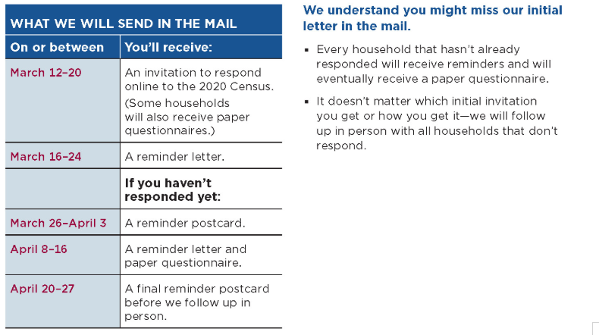
Más preguntas frecuentes que debe conocer
Mi vecino recibió la carta de invitación al censo pero yo no. ¿Qué debo hacer?
No hay problema. La USCB está escalonando el envío por correo, de manera que no todos recibirán la carta al mismo tiempo. Esto es lo que dice la USCB sobre el contenido de la carta y sobre cuándo la recibirá. [Fuente: https://www.census.gov/library/fact-sheets/2019/dec/2020-invites-everyone.html]
Notes:
Nota para el facilitador: Revise y analice con los participantes el contenido de la diapositiva. Pregunte si los participantes tienen alguna duda y aclare lo que sea necesario. Remárqueles a los participantes que los miembros de la comunidad pueden completar el cuestionario del Censo 2020 sin un código de envío por correo si responden en línea o por teléfono, y ofrézcales una estación de trabajo para completar el cuestionario.

Slide 57
Más preguntas frecuentes que debe conocer
¿Se conservará mi información de forma segura y confidencial?
La información recopilada durante el Censo 2020 no se puede compartir ni usar en su contra de ninguna manera. Su información se utiliza solo para generar estadísticas, no se puede compartir con organismos de inmigración o de orden público, y no se la puede usar para determinar su elegibilidad para beneficios del Gobierno. Nos tomamos muy en serio su privacidad y su seguridad.
Escucho rumores sobre el Censo 2020. ¿Cómo puedo diferenciar qué es verdadero y qué es falso?
Puede visitar el sitio web oficial de rumores de la USCB en https://2020census.gov/en/news-events/rumors.html para obtener información sobre el Censo 2020. También puede informar sobre información falsa a rumors@census.gov.
Notes:
Nota para el facilitador: Revise y analice con los participantes el contenido de la diapositiva. Pregunte si los participantes tienen alguna duda y aclare lo que sea necesario.

Slide 58
Más preguntas frecuentes que debe conocer
¿Está protegida mi información? Me preocupa que el Gobierno tenga mi información. ¿Qué debo hacer?
La ley exige que la Oficina del Censo de los EE. UU. (USCB) proteja toda información personal que recopile y que conserve su confidencialidad. La Oficina del Censo de los EE. UU. está regida por el Título 13 del Código de los Estados Unidos. Estas leyes no solo le confieren a la Oficina la autoridad para hacer su trabajo, sino que también establecen importantes protecciones de la información que el Censo recopila de personas y negocios. Los empleados de la Oficina del Censo de los EE. UU. prometen bajo juramento proteger la confidencialidad. Cada persona con acceso a la información jura proteger de por vida la información personal y comprende que las sanciones por violar esta ley rigen de forma vitalicia. Violar la confidencialidad o compartir la información para otro fin que no sea el de hacer estadísticas constituye un delito federal grave. Toda persona que viole esta ley afrontará graves sanciones que incluyen una pena en prisión federal de hasta cinco años, una multa de hasta $250 000, o ambas.
Notes:
Nota para el facilitador: Revise y analice con los participantes el contenido de la diapositiva. Pregunte si los participantes tienen alguna duda y aclare lo que sea necesario.

Slide 59
Más preguntas frecuentes que debe conocer
¿De qué manera el Censo usa la información recopilada?
La Oficina del Censo de los EE. UU. usa las respuestas para hacer estadísticas. La información privada podría no publicarse cuando se recopila. Después de 72 años, los Archivos Nacionales podrían publicarla con fines históricos. La ley prohíbe que se revele o publique información privada que identifique a una persona o a un negocio, como nombres, direcciones (incluidas las coordenadas de GPS), números de Seguro Social y números de teléfono. Las respuestas no se pueden usar a los fines de hacer cumplir la ley ni para determinar la elegibilidad personal para recibir beneficios del Gobierno. No se puede usar la información personal en contra de los encuestados a los fines del cumplimiento de las leyes migratorias.
Notes:
Nota para el facilitador: Revise y analice con los participantes el contenido de la diapositiva. Pregunte si los participantes tienen alguna duda y aclare lo que sea necesario.

Slide 60
Más preguntas frecuentes que debe conocer
¿Incluye el Censo 2020 una pregunta sobre ciudadanía?
El cuestionario del Censo 2020 NO incluirá ninguna pregunta sobre el estado de ciudadanía de una persona. Todas las personas, independientemente de su estado migratorio, gozan de ciertos derechos básicos. Para quienes se preocupan por abrir la puerta, hay otras maneras en las que puede participar. Puede participar desde la comodidad de su casa en línea y por teléfono, o en un centro de asistencia gestionado por la comunidad. Complete su cuestionario de censo. Un cuestionario incompleto podría aumentar las probabilidades de que la Oficina del Censo de los EE. UU. le haga un seguimiento por falta de respuesta. Los grupos familiares recibirán una invitación para responder en línea al Censo 2020 a partir del 12 de marzo de 2020. Su participación es fundamental y su información está protegida.
Notes:
Nota para el facilitador: Revise y analice con los participantes el contenido de la diapositiva. Pregunte si los participantes tienen alguna duda y aclare lo que sea necesario.

Slide 61
Más preguntas frecuentes que debe conocer
¿Qué deben tener en cuenta los californianos al completar el censo?
Es fundamental ser precavido ante cualquier solicitud que parezca sospechosa. La Oficina del Censo de los EE. UU. nunca le pedirá lo siguiente: dinero por completar el cuestionario su número de Seguro Social información financiera El personal de campo de la Oficina del Censo de los EE. UU. le mostrará siempre una identificación válida de la Oficina del Censo. Podrá confirmar que se trata de un empleado de la Oficina del Censo de los EE. UU ingresando su nombre en la Búsqueda de personal de la Oficina del Censo o comunicándose con la Oficina Regional de California. Hacerse pasar por un funcionario federal constituye un delito federal, y todo aquel que viole esta ley puede ir a la cárcel.
Notes:
Nota para el facilitador: Revise y analice con los participantes el contenido de la diapositiva. Pregunte si los participantes tienen alguna duda y aclare lo que sea necesario.

Slide 62
Aportes clave
Principios básicos de la participación
 | Cuestionario del Censo 2020: El Censo está disponible en línea, por teléfono y en formato papel.
 | Idiomas disponibles en el sitio web de la USCB y en los Centros de Atención Telefónica de Idiomas: El cuestionario estará disponible para los miembros de la comunidad en 13 idiomas distintos del inglés, tanto en línea como en los centros de atención telefónica.
 | Guías de idiomas de la USCB disponibles: Habrá guías de idiomas disponibles en 59 idiomas distintos del inglés, en las que los miembros de la comunidad recibirán información a través de videos o guías impresas sobre cómo completar el cuestionario.
Notes:
Nota para el facilitador: Pídales a los participantes que lean con usted en voz alta los aportes clave de la diapositiva. Pregunte si los participantes tienen alguna duda y aclare lo que sea necesario.

Slide 63
Aportes clave
Principios básicos de la participación
 | Recursos de la USCB disponibles para personas con discapacidad: La Oficina del Censo de los EE. UU. (USCB) cuenta con algunas opciones para asistir a las personas con discapacidad: un número telefónico de TT/TTY para completar por teléfono, guías de idiomas en ASL en letra grande en línea y una guía de idiomas impresa en braille.
 | Plantilla del código de confirmación del censo: Es una opción disponible para los miembros de la comunidad para registrar y guardar el código de confirmación del cuestionario del Censo 2020 que respondieron en línea sin necesidad de imprimirlo ni fotografiarlo con un teléfono móvil.
Notes:
Nota para el facilitador: Pídales a los participantes que lean con usted en voz alta los aportes clave de la diapositiva. Pregunte si los participantes tienen alguna duda y aclare lo que sea necesario.

Slide 64
Aportes clave
Principios básicos de la participación
 | Preguntas frecuentes: Es importante revisar las preguntas frecuentes incluidas en el cuadernillo del manual para el participante. Estas preguntas frecuentes son un recurso valioso que puede consultar cuando dialogue con los miembros de la comunidad en un Centro de Asistencia para el Cuestionario (QAC) para poder responder de forma eficaz a muchas de las preguntas sobre el Censo 2020.
Notes:
Nota para el facilitador: Pídales a los participantes que lean con usted en voz alta los aportes clave de la diapositiva. Pregunte si los participantes tienen alguna duda y aclare lo que sea necesario.

Slide 65

Informes de visitantes del QAC
Notes:
Guion del facilitador: Bien, ahora que conocemos los aspectos fundamentales para trabajar en un QAC y para dialogar con los miembros de la comunidad, dediquemos un momento a revisar los requisitos de los informes para el personal y los voluntarios del QAC. Específicamente, informar los visitantes al QAC mientras estén trabajando o desempeñándose como voluntarios.

Slide 66
Descripción general de la sección
Revisar cómo usar y completar el Formulario de interacción con los visitantes para informar sobre las interacciones que podría haber entre el personal y los voluntarios, y los miembros de la comunidad que visitan el QAC mientras estén trabajando o desempeñándose como voluntarios.
Notes:
Nota para el facilitador: Lea con la clase en voz alta la descripción general de la sección de Informe de visitantes.

Slide 67
Objetivo educativo
Describir e informar sobre las interacciones con visitantes que ocurren en el Centro de Asistencia para el Cuestionario.
Notes:
Nota para el facilitador: Lea con la clase en voz alta el objetivo educativo para la sección de Informe de visitantes.

Slide 68
¿Por qué se informa sobre los visitantes al QAC?
Porque contribuye a:
Hacer un seguimiento de la cantidad y los tipos de interacciones con visitantes que podría tener mientras trabaja/se desempeña como voluntario en un QAC.
Facilitar los esfuerzos de implementación rápida para garantizar que el alcance comunitario del Censo 2020 satisfaga las necesidades de las comunidades más difíciles de contar que reciben los servicios del QAC.
Notes:
Guion del facilitador: ¿Por qué les pedimos que informen sobre quienes visitan el QAC? Hay dos motivos: [lea los puntos de la diapositiva].
Nota para el facilitador: Pregunte si los participantes tienen alguna duda y aclare lo que sea necesario.

Slide 69
Formulario de interacción con los visitantes
Sección 1: Agrúpese para completar el formulario de interacción de forma diaria o semanal dependiendo del flujo de visitantes. Conserve estos formularios archivados para presentarle a la oficina del Censo 2020 de California la información de los visitantes en el informe final o cuando se lo soliciten.
Organización asociada | <Nombre completo de la organización/el organismo>
Ubicación del QAC | <Nombre del lugar/edificio> <Nombre y número de la calle> o ☐ QAK móvil o “itinerante” <Ciudad, estado, código postal>
Nombre del miembro del personal o voluntario asociado | <Nombre, apellido>
Fecha del formulario o rango de fechas | <Mes/día/año>
Notes:
Guion del facilitador: Revisemos las sección 1 del Formulario de interacción con los visitantes: [revise y analice el contenido de la diapositiva]. Nota para el facilitador: Pregúnteles a los participantes si tienen dudas y aclare lo que sea necesario. [Se les darán a los socios más indicaciones sobre cómo ingresar información en SwORD (se enviará esta información a los usuarios de cuentas de SwORD designados en cada organización asociada).]

Slide 70
Formulario de interacción con los visitantes
Sección 2: Use la siguiente tabla para hacer un seguimiento de los tipos de interacciones, por ejemplo: se respondieron preguntas, se distribuyó material de alcance comunitario del Censo 2020 o se suministraron estaciones de trabajo con dispositivos o teléfonos para que usen los miembros de la comunidad que visitan el QAC. Sugerencia: Use el anverso de este formulario para registrar las marcas de cómputo o cree
una hoja de trabajo en Excel para hacer un seguimiento numérico de los recuentos para cada tipo de interacción con visitantes de la siguiente lista.
Cantidad total de visitantes:
Tipos de interacción con visitantes: | Cantidad
Se dio información impresa o se respondió a preguntas pero no se completó el cuestionario del Censo.
El visitante completó el cuestionario del Censo con una tableta o en un escritorio en el QAC.
El visitante completó el cuestionario del Censo por teléfono en el QAC.
El visitante se comunicó con la USCB por teléfono desde el QAC y solicitó un censista en persona.
Notes:
Guion del facilitador: Revisemos la sección 2 del Formulario de interacción con los visitantes: [revise y analice el contenido de la diapositiva].
Nota para el facilitador: Pregunte si los participantes tienen alguna duda y aclare lo que sea necesario.

Slide 71
Formulario de interacción con los visitantes
Sección 3: Use la siguiente tabla para hacer un seguimiento de los tipos de apoyo en idiomas que se suministraron o del material educativo y de alcance comunitario del Censo 2020 que se distribuyó a los miembros de la comunidad que visitaron el QAC. Sugerencia: Use el anverso de este formulario para registrar las marcas de cómputo o cree una hoja de trabajo en Excel para hacer un seguimiento numérico de cada idioma de la siguiente lista. Agregue todo idioma adicional en el que se haya dado asistencia.
Idiomas alcanzados | Cant. | Idioma alcanzado | Cant. | Idioma alcanzado | Cant. | Idioma alcanzado | Cant.
Neoarameo asirio |  | Hindi |  | Punyabí
Árabe |  | Hmong |  | Ruso
Armenio |  | Iu Mien |  | Español
Cantonés |  | Japonés |  | Tagalo
Chino |  | Jemer |  | Telugu
Neoarameo caldeo |  | Coreano |  | Tailandés
Inglés |  | Mandarín |  | Ucraniano
Persa |  | Chino min nan |  | Vietnamita
Filipino |  | Portugués
Nota: Use las filas en blanco de la tabla “Idioma alcanzado” que está arriba para completar a mano otros idiomas disponibles en el QAC/QAK.
Notes:
Guion del facilitador: Revisemos la sección 3 del Formulario de interacción con los visitantes: [revise y analice el contenido de la diapositiva].
Nota para el facilitador: Pregunte si los participantes tienen alguna duda y aclare lo que sea necesario.

Slide 72
Formulario de interacción con los visitantes
Sección 4: Use la siguiente tabla para registrar las estrategias del QAC o los procesos de apoyo que: 1) contribuyen a involucrar a los miembros de la comunidad, 2) necesitan mejoras para alcanzar mejor a los miembros de comunidades más difíciles de contar, y 3) ofrecen observaciones generales sobre la ubicación del QAC, los servicios de apoyo y la efectividad para prestar servicios a los miembros de la comunidad. Sugerencia: Use el anverso de este formulario o cree una hoja de trabajo en Excel para registrar los puntos de cada categoría de evaluación de la siguiente lista.
¿Qué funcionó bien?
¿Qué se puede mejorar?
Notas del miembro del personal o voluntario:
Notes:
Guion del facilitador: Revisemos la sección 4 del Formulario de interacción con los visitantes: [revise y analice el contenido de la diapositiva].
Nota para el facilitador: Pregunte si los participantes tienen alguna duda y aclare lo que sea necesario.

Slide 73
Aportes clave
Informe de visitantes
 | Use el Formulario de interacción con los visitantes para hacer un seguimiento, describir e informar sobre las interacciones con visitantes al QAC.
Notes:
Nota para el facilitador: Pídales a los participantes que lean con usted en voz alta los aportes clave de la diapositiva. Pregunte si los participantes tienen alguna duda y aclare lo que sea necesario.

Slide 74

Descripción general del manual para el participante
Notes:
Guion del facilitador: Bien, hemos concluido la capacitación del curso introductorio del QAC para el personal y los voluntarios. Dediquemos un momento a tratar dudas que puedan tener sobre la capacitación o los documentos incluidos en el cuadernillo del manual para el participante.

Slide 75
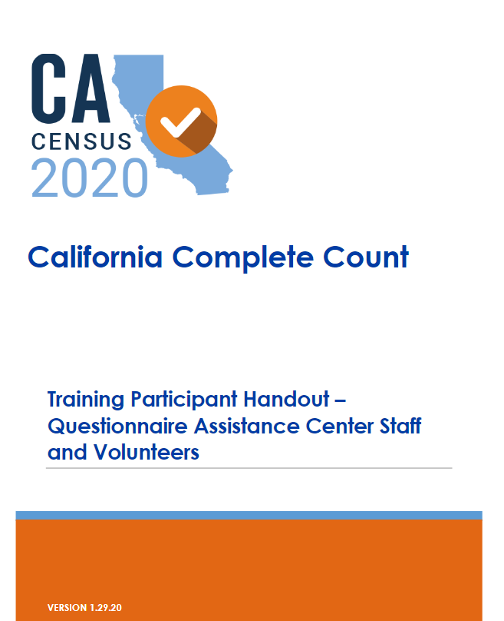
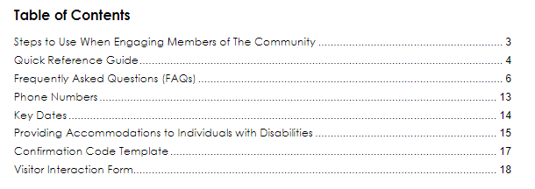
Manual de capacitación para el participante
Además de la plataforma de presentación de la capacitación del QAC, es posible que el personal y los voluntarios quieran consultar los materiales del cuadernillo del manual al dialogar con los miembros de la comunidad en un QAC.
Notes:
Guion del facilitador: Revisemos lo que se incluye en el cuadernillo del manual de capacitación para el participante: [Lea el índice de la imagen que está en la diapositiva].
Nota para el facilitador: Sugiérales a los participantes que una mejor práctica sería tener a mano este manual cuando estén en el QAC para poder consultar rápidamente toda información que podrían no recordar fácilmente de la capacitación. Pregunte si los participantes tienen alguna duda y aclare lo que sea necesario.

Slide 76

Preguntas y respuestas
Notes:
Guion del facilitador: Bien, hemos concluido la capacitación del curso introductorio del QAC para el personal y los voluntarios. Dediquemos un momento a tratar dudas que puedan tener sobre la capacitación o los documentos incluidos en el cuadernillo del manual para el participante.

Slide 77
Gracias

